Slide 1

Применение программных методов планирования и анализа проведенных работ
Для специальности 54.02.01«Дизайн»
Бурштейн Анастасия Тарасовна

Slide 2
Сетевое планирование и управление (СПУ) является разновидностью АСУ (автоматизированные системы управления) и предназначено для оперативного управления деятельностью коллективов людей в процессе производства.
Применение СПУ ведет к повышению качества планирования и эффективного управления сложными комплексами работ. Достигается это за счет использования сетевых моделей, которые можно формализовать и обрабатывать на ЭВМ, оптимизировать их параметры.

Slide 3
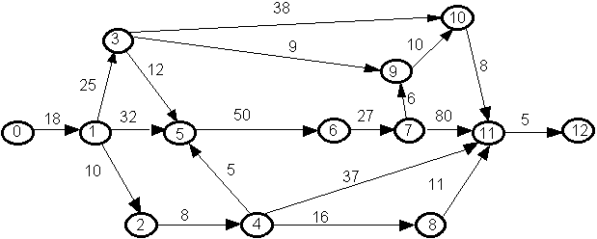
В основе системы СПУ лежит сетевой график (модель), в котором условными знаками изображают во взаимосвязи проведение комплекса работ или операций.

Slide 4
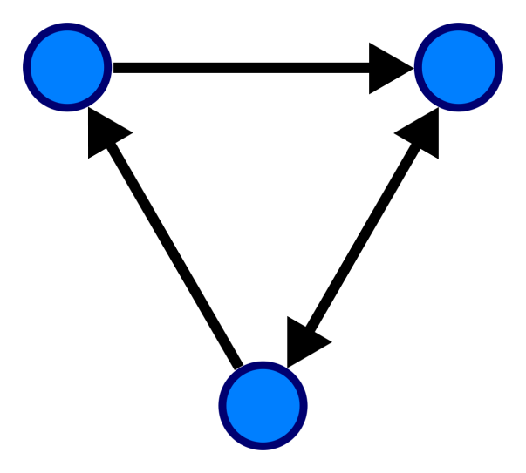
Термин "сетевой график" (логическая сеть, сетевая модель) — это ориентированный граф, т.е. способ представления элементов точками, а их взаимосвязей — стрелками (линиями).
Область графа, ограниченная двумя точками, которая не имеет входящих и выходящих строк, называется сетью. А сеть, отображающая конкретный производственный процесс, является сетевой моделью, или сетевым графиком.

Slide 5
Методы СПУ дают возможность:
1) наглядно представить технологическую последовательность выполнения всего комплекса работ и операций, обеспечить обзорность, полноту и доступность информации;
2) заранее предусмотреть с любой степенью детализации все действия, необходимые для достижения намеченной цели, и установить взаимосвязь между элементами всего комплекса работ, т.е. выявить структуру проекта;
3) выявить критические работы (от которых зависит срок выполнения всей программы) и сосредоточить внимание руководства на их выполнении;

Slide 6
4) прогнозировать ход и срок выполнения работы, предотвращать срывы;
5) осуществлять оперативный контроль выполнения плана и улучшать его путем проведения многовариантного анализа различных решений по распределению ресурсов и времени;
6) четко распределить обязанности между исполнителями и координировать их действия;
7) осуществить системный подход в организации управления на основе общности задачи для всех исполнителей, составляющих звенья единой организационной системы;
8) осуществить непрерывное планирование работ путем корректировки планов с учетом возникших изменений.

Slide 7

Различают СПУ для больших, средних и малых объектов, одно- и многосетевые, одно- и многоцелевые.
По параметрам управления выделяют системы с контролем сроков, с контролем сроков и затрат, ограничениями по ресурсам или без них и др.;
По уровню руководства — отраслевые, объединения, тресты, предприятия;
С детерминированными и вероятностными параметрами.
Независимо от типа в любой системе СПУ основными планируемыми и управляемыми параметрами являются время и ресурсы.

Slide 8
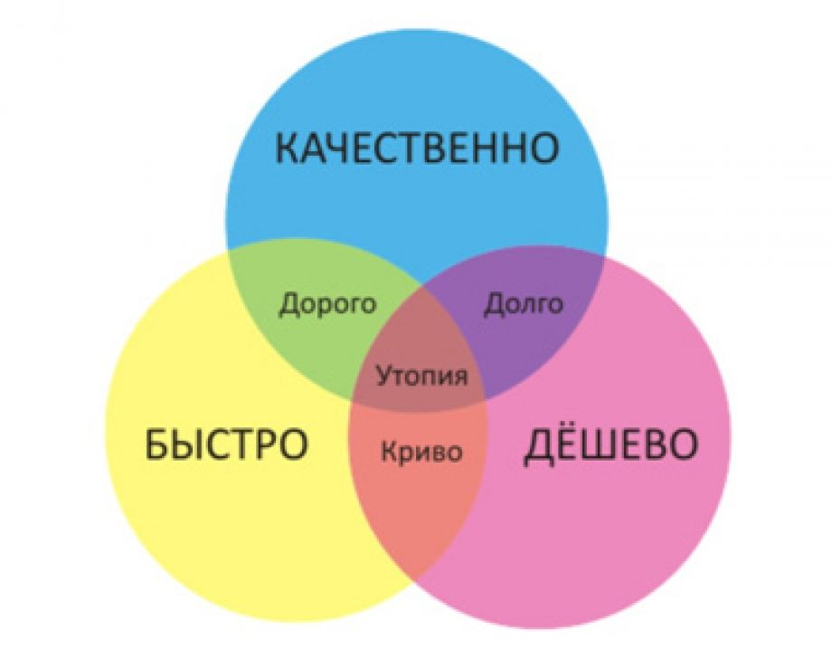

Slide 9

Обзор полезных сервисов для управления проектами
Сейчас доступно очень много приложений для управления вашими проектами, найти можно совершенно любой софт, подходящий под нужды вашей, конкретной компании. Проблема – в выборе.
Что же выбрать?

Slide 10
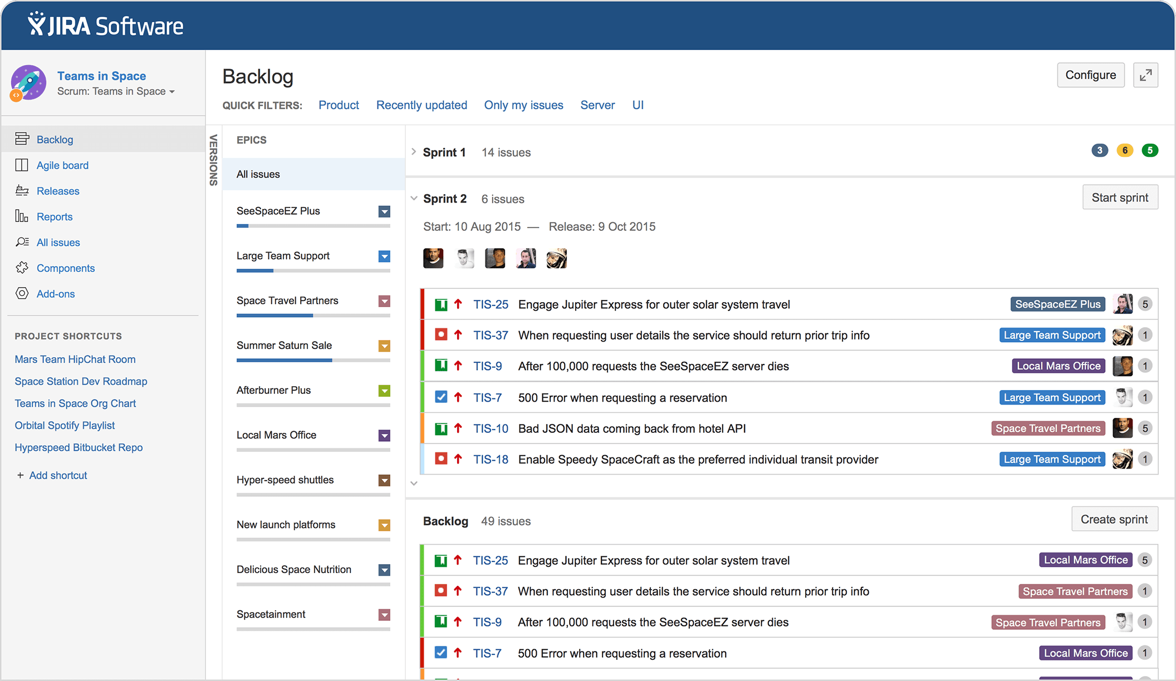
1. Jira – мощный онлайн сервис, позволяющий командам-разработчикам планировать проекты, назначать исполнителей задач, планировать спринты и собирать задачи в бэклог(журнал оставшейся работы), выставлять приоритеты и дедлайны.

Slide 11
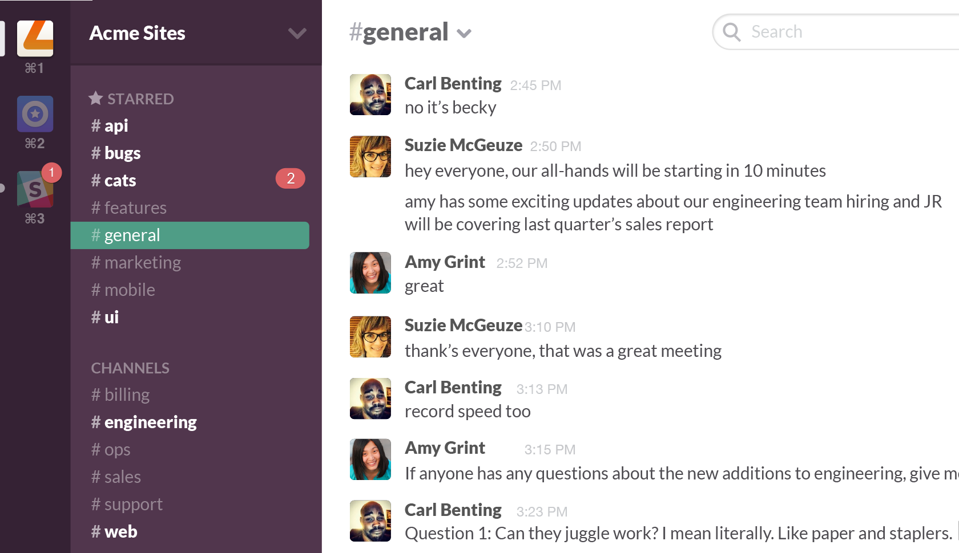
2. Slack – web-сервис (также доступны приложения для десктопа, iOS и Android) для создания чатов и отдельных групп для ведения обсуждений с командой, клиентами или пользователями.
• Простота и быстродействие приложения.
• Кросс-платформенность: можно использовать с любого устройства.
• Возможность создания отдельных групп.
• Быстрый обмен файлами.
• Быстрый поиск сообщений.
• Бесплатен до тех пор, пока вы не превысите лимит в сообщениях.

Slide 12
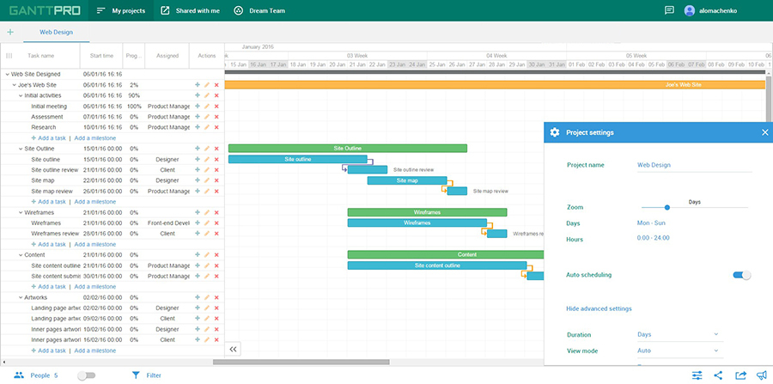
3. GanttPro – диаграмма Ганта, позволяющая планировать и управлять проектами онлайн, визуализировать процессы, создавать задачи и назначать их участникам, выставлять дедлайны и процент завершения отдельных задач и проекта в целом, добавлять вехи, а также делиться созданным графиком Ганта с командой и с клиентами с правом просмотра или редактирования.

Slide 13
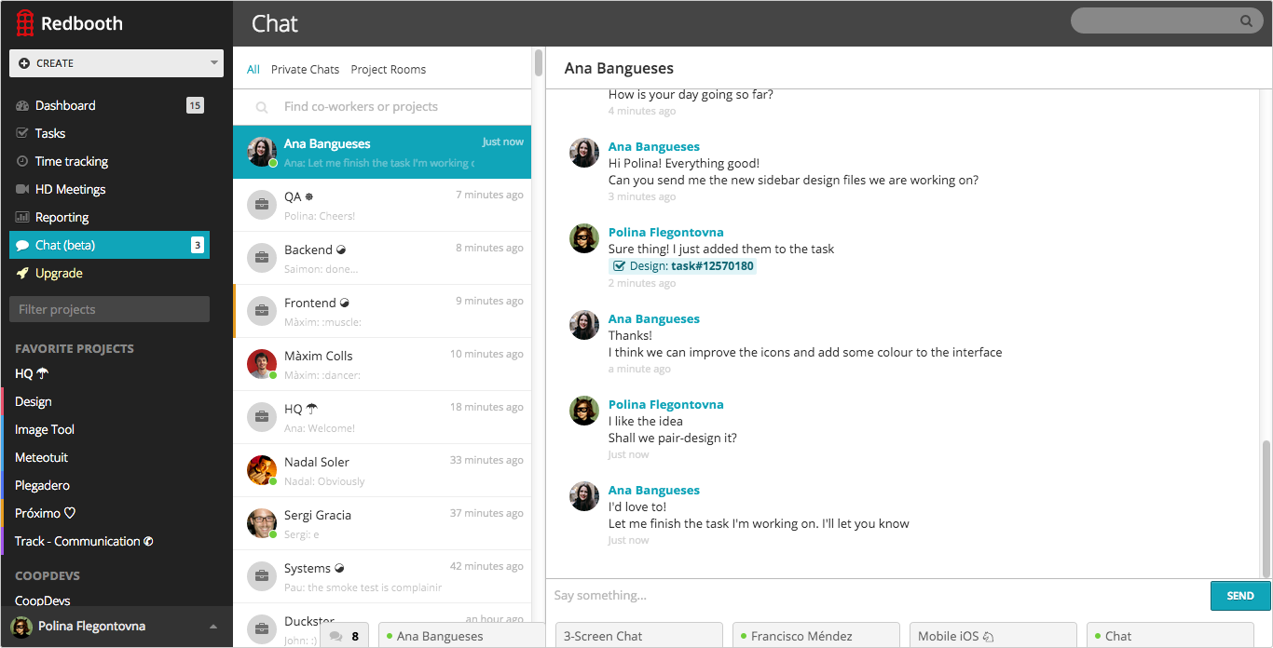
4. Redbooth – web-сервис, доступный также на iOS и Android, позволяющий отслеживать ошибки, планировать проекты и активности, управлять ресурсами и ставить задачи участникам проекта, устанавливать дедлайны и вехи проекта, следить за расходами проекта. Также сервис предлагает делиться файлами и синхронизацию с Google Drive, Gmail и Outlook.

Slide 14
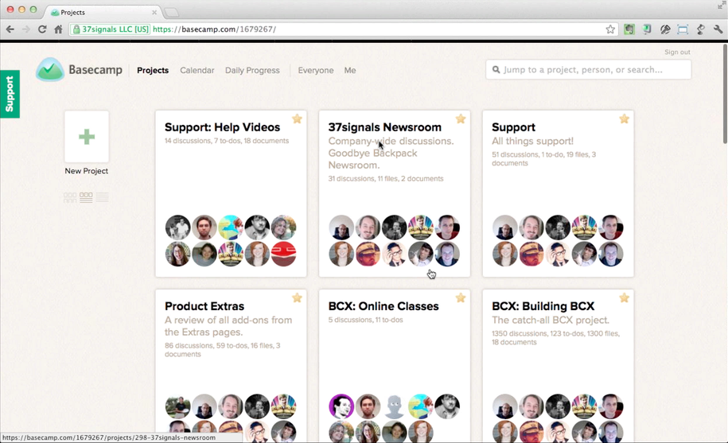
5. Basecamp – один из самых популярный онлайн-сервисов для совместной работы над проектами, позволяющий делиться документами, вести обсуждения с командой, создавать to-do листы и добавлять комментарии к задачам, высылать и принимать электронную почту.

Slide 15
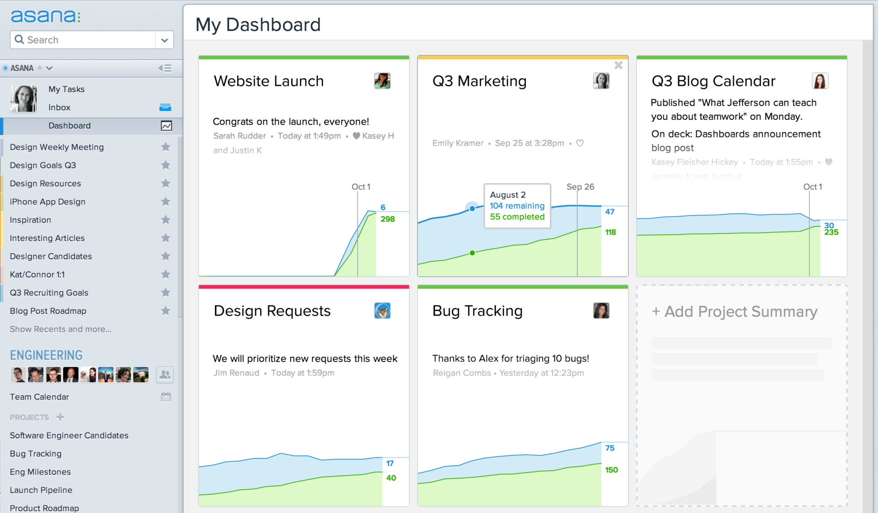
6. Asana – web-приложение, также доступное на iOS и Android, позволяющее назначать задачи, выставлять приоритеты и дедлайны, следить за статусом выполнения задач и статусом проекта в целом.

Slide 16
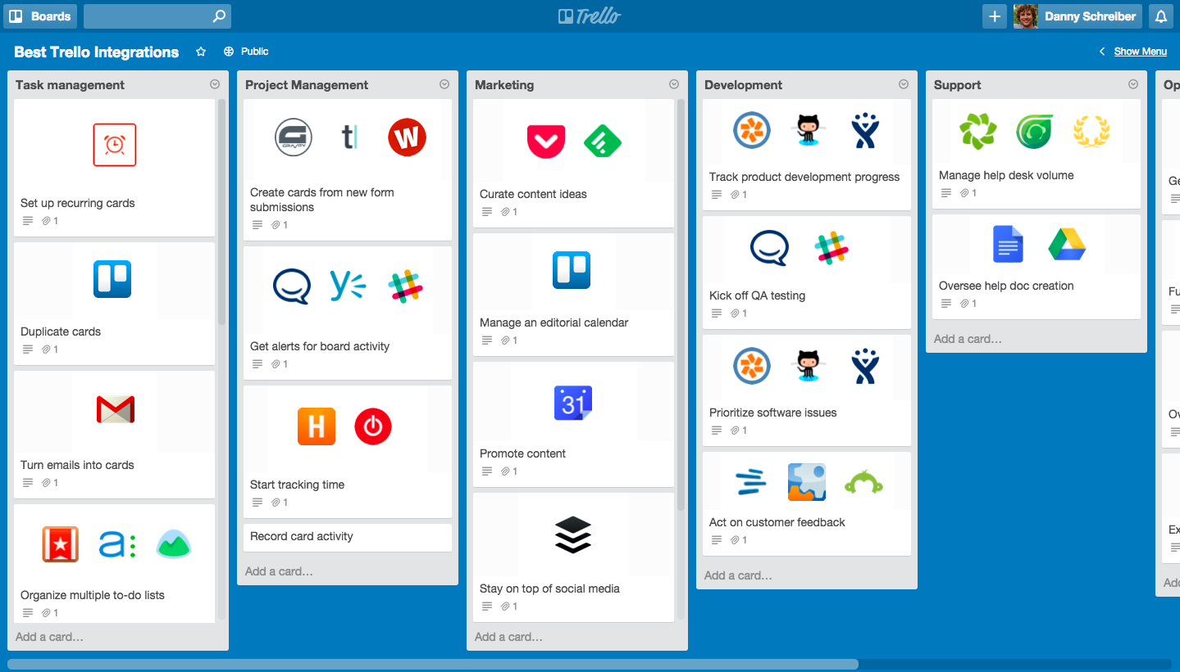
7. Trello – популярный онлайн-сервис, позволяющий систематизировать ваши задачи, to-do листы, обсуждения и идеи на одной доске.

Slide 17
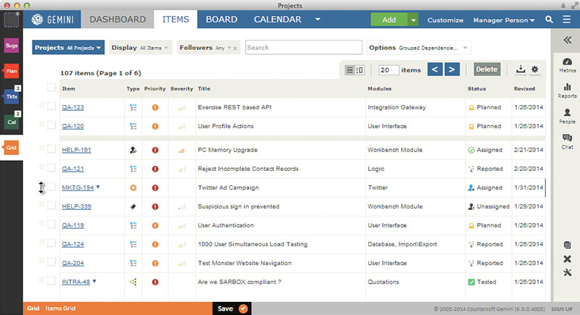
8. Gemini – приложение, для управления проектами, включающее систему отслеживания ошибок.

Slide 18
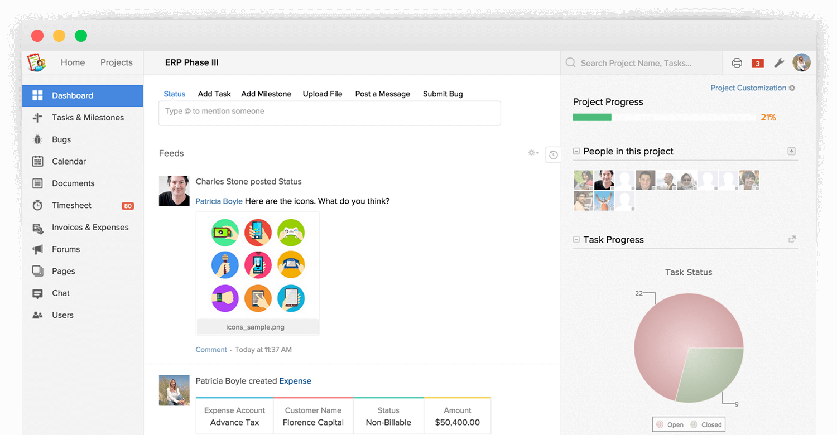
9. Zoho Projects – софт для управления проектами, позволяющий планировать проекты вместе с командой, создвать и назначать задачи, следить за одновлениями, создвать отчеты и анализировать эффективности, комментировать и обсуждать задачи и получать саммари обсуждений каждой задачи.

Slide 19
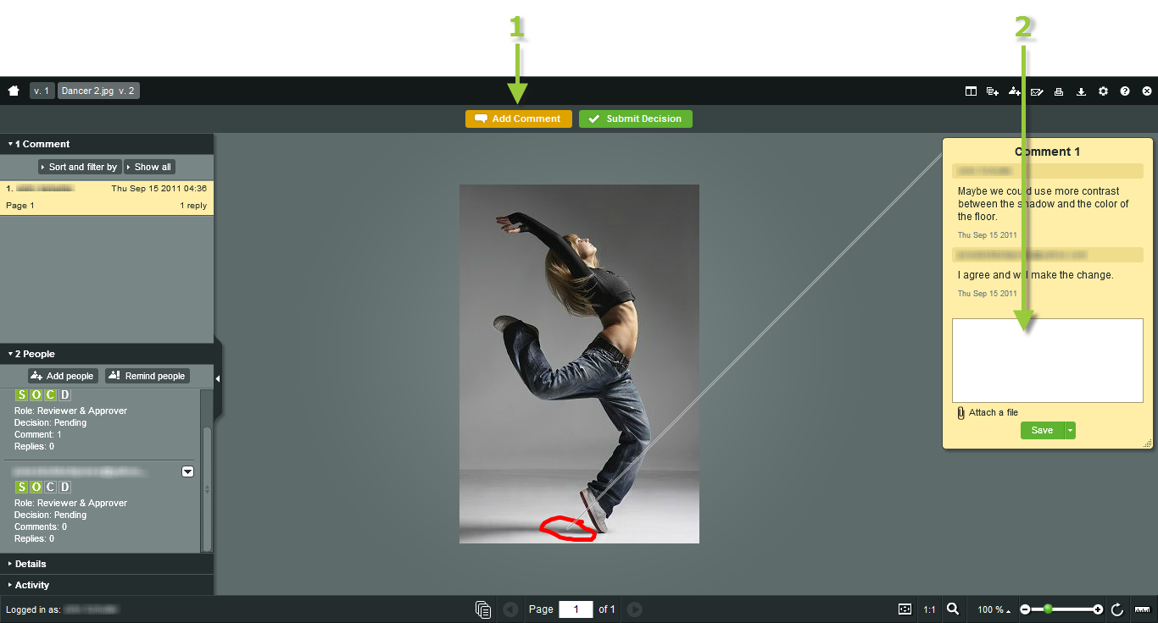
10. ProofHQ – приложение, позволяющее делиться документами / дизайнами / прототипами, комментировать командой и принимать решения вместе, позволять оставлять комментарии клиентам, скачивать разные версии проекта и делиться ими.

Slide 20


